Slide 1
第四章 汇编语言程序设计
4.1 汇编语言的语句格式
4.2 MASM中的表达式
4.3 伪指令语句
4.4 常用DOS系统功能调用和BIOS中断调用
4.5 程序设计方法

Slide 2
第四章 汇编语言程序设计
汇编语言：用指令的助记符、标号、伪指令等书写程序的语言。
汇编语言源程序：用汇编语言书写的程序。
汇编：把汇编语言源程序翻译成在机器上能执行的机器语言程序（称目标程序）的过程。
汇编程序：完成汇编过程的程序。
汇编语言是面向计算机硬件的语言,和机器密切相关，采用不同CPU的计算机，通常有不同的汇编语言。
Notes:
1．汇编程序的工作过程是怎样的？
答：汇编程序的主要工作是把源文件转换为目标文件，这个过程需要进行两遍扫视。第一遍扫视确定了源程序每一条指令的偏移地址，并提供一张符号表（或称标识符表），符号表把源程序所定义符号的偏移地址都记录下来。在第二遍扫视的过程中，根据符号表、机器指令表和伪操作表把汇编语言指令翻译成机器语言指令，完成汇编任务。
2．汇编程序完成翻译任务，需要什么工具？
答：（1）地址计数器——地址计数器是动态地指向被汇编指令的相对位置的一个指针。在汇编过程中，地址计数器的内容就是当前正被汇编指令的偏移地址。
（2）符号表——汇编程序第一遍扫视建立的符号表，它记录了用户所定义的符号的偏移地址。
（3）机器指令表——它给出所有指令的助记符及其对应的机器指令代码信息。
（4）伪操作表——它给出所有伪操作名及有关信息。
3．如何解决汇编过程中的“向前引用问题”？
答：汇编程序遇到向前引用问题时，最大的问题是不能确定某些指令的长度，因此下一条指令的偏移地址就无法确定。解决的办法是，在编程序时，应先定义数据段，后定义代码段，以便保证当指令引用到一些变量时，变量的地址、属性已经确定。另外指令中的标号应注明它的类型属性，以确定目标地址是8位、16位或是32位的。EQU语句也应是先定义后引用。
4．在程序中什么指令是浮动指令？其在程序清单中的标记是什么？
答：，如果指令的操作数字段涉及到变量或标号，那么由汇编程序确定的指令字中的值就为浮动值，因为程序在装入存储器时，各段都要在0地址的基础上浮动一个值，这项工作由连接程序完成。汇编程序在浮动指令的二进制代码之后标记R。
5．连接程序的主要功能是什么？
答：（1）再定位功能——确定目标模块中的浮动地址；
（2）构成装入模块——确定各模块中外部符号所对应的地址，并将多个模块连接起来形成一个可执行的EXE文件。
6．模块之间的连接如何控制？
答：多个模块连接时，LINK程序按照SEGMENT伪操作提供的组合类型及类别来连接。例如，PUBLIC可以把不同模块中的同名段在装入模块中连接而形成一个段； COMMON把不同模块中的同名段重叠而形成一个段； STACK把不同模块中的同名段组合而形成一个段； MEMORY使该段放在装入模块的最高区。
7．么是外部符号？什么是局部符号？
答：在本模块中定义，又在本模块中引用的符号称为局部符号。在某一个模块中定义，而又在另一个模块中引用的符号称为外部符号。
8．一个模块如何引用外部符号？
答：外部符号（包括变量、标号、过程名等）在定义它的模块中必须用PUBLIC说明；同时在使用外部符号的模块中必须用EXTRN伪操作加以定义。这两个伪操作定义的符号必须相匹配，连接程序对此要进行检查，如果不匹配，则给出出错信息；如果相匹配，则给出确定值。
9．连接程序的工作过程是怎样的？
答：连接程序需要对目标模块作两遍扫视。第一遍扫视应对所有段分配段地址，并建立一张外部符号表（外部符号在汇编时是不可能确定其值的，LST清单中对外部符号记以E）；第二遍扫视才能把与这些外部符号有关的指令的机器语言值确定下来。连接完成后建立了装入模块，再由装入程序把该模块装入内存等待执行。
10．汇编语言和高级语言连接要解决什么问题？
答：一般说来，有两个连接问题需要解决。
（1） 两种语言之间的控制传送问题。汇编语言程序一般作为高级语言的外部过程，由高级语言通过函数或过程来调用汇编语言程序。
（2） 参数传送问题。高级语言和汇编语言程序之间也存在参数传送问题，这些参数一般用数值或地址的形式来表示，程序必须遵守它们之间的参数传送规程。
11．C语言与汇编语言混合编程有哪些方法？
答：（1）用直接插入法编写混合语言程序：这种方法比较简单，但只适用于需插入的汇编语句比较简短的情况。
（2）C语言程序调用汇编语言过程：C语言程序经编译后产生 .OBJ文件，汇编语言程序经汇编后也产生 .OBJ文件，然后由连接程序把它们连接起来而形成 .EXE可执行文件，执行时，汇编语言程序作为C语言的一个子过程加以调用。
12．C语言与汇编语言是如何进行参数传送的？
答：_x000f_C语言通过堆栈把参数传送给汇编语言程序。C语言在调用汇编过程前，先使参数入栈。C语言规定参数入栈的次序是和程序中见到它们的次序相反的，或者说C语言按从右到左的次序使参数入栈。要注意的是C语言传送的参数不是数值本身，而是数组的地址。汇编语言子过程回送给C语言程序的参数是通过累加器回送的。如回送参数为8位（1字节）可用AL寄存器；如回送参数为16位（2字节）可用AX寄存器；如回送参数为32位（4字节）则可用DX，AX寄存器。
13．编制一个较复杂的大程序的总体设计方法是什么？
答：（1）把整个工作划分成多个具有独立功能的任务，并画出层次图；
（2）确切地定义每个任务与其他任务之间的通信方式，写出模块说明；
（3）把每个任务写成汇编语言模块，并进行调试；
（4）把各个模块连接在一起，经过联调形成一个完整的程序；
（5）把整个程序和它们的说明合在一起形成文件。

Slide 3
第四章 汇编语言程序设计
一个汇编语言实例:
  LEA BX,NDATA
  CLD
  MOV CX,PDATA-BLOCK
  GOON: LODSB
  TEST AL,80H
  JNZ MINUS
  STOSB
  JMP AGAIN
  MINUS: XCHG BX,DI
  STOSB
  XCHG BX,DI
  AGAIN: LOOP GOON
  CODE ENDS
  END START
DATA SEGMENT
  BLOCK DB 43H,0ABH,…
  PDATA DB 20 DUP(?)
  NDATA DB 20 DUP(?)
  DATA ENDS
  CODE SEGMENT
  ASSUME CS:CODE,DS:DATA
  START: PUSH DS
  MOV AX,0
  PUSH AX
  MOV AX,DATA
  MOV DS,AX
  MOV ES,AX
  LEA SI,BLOCK
  LEA DI,PDATA
Notes:
此程序实现的是把BLOCK的数据中负数放到NDATA内部区，否则放到PDATA区

Slide 4
4.1 汇编语言的语句格式
[名字] 操作码/伪指令 [操作数] [；注释]
各部分之间至少要用一个空格作为间隔,其中
名字是一个符号,它可以是标号或变量, 由英文字母、数字及专用字符组成,最大长度不能超过31个,且不能由数字打头,不能用保留字(如寄存器名,指令助记符,伪指令)。
操作码：是一个助记符,它可以是指令、伪指令(又叫伪操作)或宏指令。
操作数：参加本指令运算的数据。可以是常数、变量、标号(统称数据项P127)、寄存器名、表达式。

Slide 5
4.1 汇编语言的语句格式
[名字] 操作码/伪指令 [操作数] [；注释]
汇编语言源程序中的语句主要有两种类型：
指令性语句(P114)：其格式为
[标号:] 指令助记符 [操作数] [；注释]
指示性语句(P115),又叫伪指令,其格式为：
变量 伪指令指示符 操作数[，，] ；注释
指令性语句是计算机可执行的。
而指示性语句不能执行,只用来定义变量,分配存储单元,指示程序开始和结束等,为计算机提供必要的信息。
这两种语句的差别：汇编时能否形成对应的机器码。

Slide 6
4.2 MASM中的表达式
表达式是常数、寄存器、标号、变量与一些运算符组合的序列。
汇编时按一定的优先规则对表达式进行计算后可得到一个数值或一个地址。
算术运算符（Arithmetic Operators）
逻辑运算符（Logical Operators ）
关系运算符（Relational Operators ）
数值返回运算符（Value-Returning Operators ）
修改属性运算符（Modifing attribute Operators）
其它运算符（Other Operators ）
教材P116表4-1给出了MASM中可采用的运算符号。

Slide 7
一、算术运算符
有+、-、*、/，MOD，SHL、SHR。
其中MOD表示除法运算后得到的余数。
例： 19/7的商是2；19 MOD 7则结果为5(余数)
算术运算符可以用于数字表达式。
例： MOV AL,2*7 汇编后为 B0H,0EH
算术运算符也可以用于地址表达式，但对地址运算的结果应有明确的物理意义。例如，两个地址的乘或除无意义，而加或减则可以。
例: LEA SI,SUM+3
表示变量SUM的地址加上3得到的和作为新的存储器地址。

Slide 8
二、逻辑运算符
AND、OR、XOR和NOT，
它们只能用于数字表达式中。
例： MOV CL,36H AND 0FH
经汇编后结果等同于：MOV CL,06H
这些逻辑运算符也是8086/8088的指令助记符,但不会造成混乱,前者在汇编时进行,而后者在指令执行时进行的。
例： AND DX,PORT_VAR AND 0FEH
后一个逻辑运算符AND在汇编时进行,若PORT_VAR为81H,则汇编后表达式算出为80H.执行前一个指令助记符AND时,将(DX)与80H相与,结果在DX中。

Slide 9
三、关系运算符
共有6个：EQ、NE、LT、LE、GT、GE。
关系运算符的两个操作数必须都是数字或者是同一段内的两个存储器地址。
关系为真,结果为 0FFFFH，或0FFH
关系为假,结果为 0
例： MOV BX,PORT_VAL GE 5
若PORT_VAL的值大于等于5,则汇编后结果等效为：
MOV BX,0FFFFH
若PORT_VAL的值小于5, 则汇编后结果等效为：
MOV BX,0

Slide 10
四、数值返回运算符（分析运算符）
OFFSET、SEG、TYPE、LENGTH、SIZE 。
它可以把存储器一些特征作为数值送回。
1. OFFSET
格式： OFFSET 变量或标号
例： MOV SI,OFFSET STRI1 ；将变量STRI1处的地址偏移量取到SI中
注意与 MOV SI,STRI1的差别。
但它与 LEA SI,STRI1类似。
2. SEG
格式： SEG 变量或标号
SEG运算符用来取存储单元的段值。
例： MOV AX,SEG STRI1 ；将变量STRI1所在段 MOV DS,AX ；值取到DS中。

Slide 11
3. TYPE
格式： TYPE 变量或标号
TYPE操作符用来取存储器的单元类型,各单元类型对应值如下表：
 | 类型 | 返回值
变 量 | DB | 1
 | DW | 2
 | DD | 4
 | DQ | 8
标 号 | NEAR | -1[FFH]
 | FAR | -2[FEH]
例：若 BUFFER1 存储区是用如下伪指令定义的：
BUFFER1 DB 100 DUP(?)
则 TYPE BUFFER1 等于1

Slide 12
4. LENGTH
格式： LENGTH 变量
LENGTH操作符用来计算一个用复制操作符DUP( )来定义的存储区的数据(数据可以是字节,字或双字)的数目。
如果不是用DUP定义的存储区则返回值为1.
例： 若ABC被定义为：ABC DW 4,5,6
则 LENGTH ABC 等于1
若ABC被定义为：ABC DW 100 DUP(?)
则 LENGTH ABC 等于100

Slide 13
5. SIZE
格式： SIZE 变量
操作符SIZE用来计算一个存储区有多少个字节。
例： 若 BUFFER2 存储区是用如下伪指令定义的： BUFFER2 DW 200 DUP(0)
则：
TYPE BUFFER2 等于2
LENGTH BUFFER2 等于200
SIZE BUFFER2 等于400

Slide 14
五、修改属性运算符
段操作符、PTR、THIS、HIGH、LOW、SHORT。
1. 段操作符
格式： 段前缀:变量或地址表达式
例： MOV AX,ES:[BX]
2. PTR
格式： 类型/距离 PTR 变量或标号
用来对存储单元规定类型,通常和伪指令BYTE、WORD等连起来使用。
例：MOV BYTE PTR[DI],0
MOV WORD PTR[DI],0
而 MOV [DI],0 ；类型不定

Slide 15
五、修改属性运算符
3. THIS
格式： 变量/标号 EQU THIS 类型/距离
将EQU THIS 右边的类型/距离属性，赋给左边的变量/标号。
4. SHORT
格式： SHORT 标号
用来说明转移类指令中转向的目标地址与本指令之间的距离在-127~+128之间。 （P134例）
5. HIGH和LOW
格式： HIGH/LOW 变量或标号
字节分离运算符。 HIGH从字中分离出高位字节； LOW从字中分离出低位字节。（P134例）
六、其它运算符： ()、[]、<>、․、MASK、WIDTH
七、优先级： 见教材P117表4-3

Slide 16
4.3 伪指令语句
常用的伪指令有:
数据定义语句
符号赋值语句
段定义语句
段分配语句
过程定义语句
程序开始结束语句
Notes:
可执行汇编语句（指令性语句）被转化成对应的机器指令；而伪指令并不翻译成机器指令，它们的作用是控制汇编程序工作。伪指令主要用来告诉汇编程序做一些除了翻译机器指令外必须做的工作。
汇编程序的功能是将汇编语言所编写的源程序翻译成由机器指令和其他信息组成的目标程序。汇编程序的基本工作包括两项：一是将每一条可执行汇编语句转换成对应的机器指令；二是处理源程序中出现的伪指令。

Slide 17
一、数据定义语句
变量是内存中数据区的名字，故这类伪指令又可叫变量定义伪指令。这类伪指令格式为：
[变量名] 伪指令助记符 操作数 ；注释
其中变量名用符号地址表示，后面不能跟冒号，它可有可无。
助记符有：
DB、DW、DD、DQ、DT、n DUP()
DB 用来定义字节
DW 用来定义字
DD 用来定义双字
DQ 用来定义四个字
DT 用来定义十个字节

Slide 18
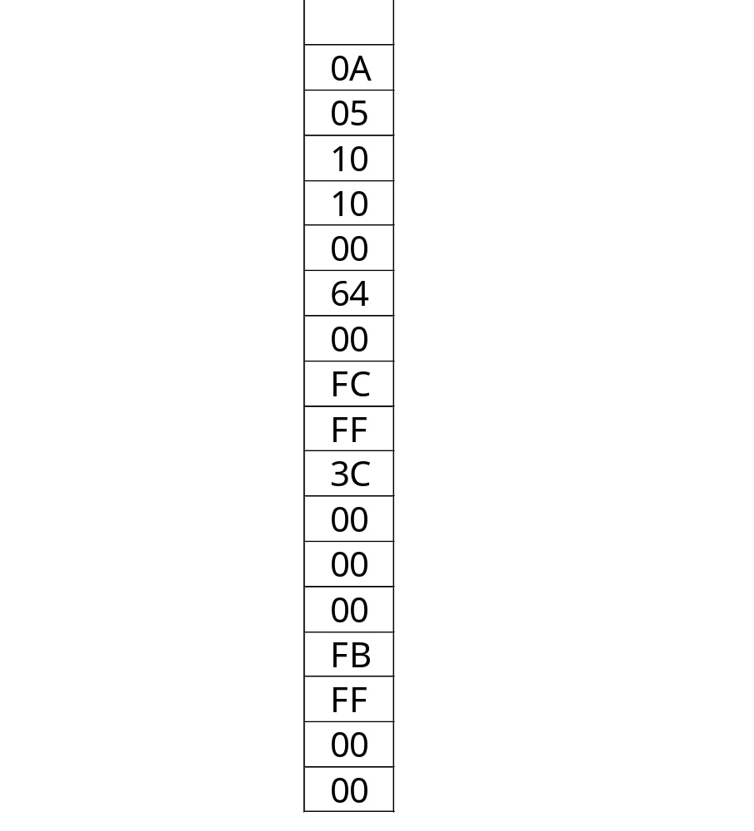
数据定义语句
DA1
10
5
10H
例1：
DA1 DB 10,5,10H
DA2 DW 10H,100,-4
DA3 DD 2*30,0FFFBH
DA2
10H
100
-4
汇编后如图所示：(内存分配)
DA3
60
0FFFBH

Slide 19
例2：操作数可以是字符串
LI DB ‘HELLO’
汇编后如图：
LI
48
45
4C
4C
4F
‘H’
‘E’
‘L’
‘L’
‘O’
注意下面的不同：
DB ’AB’ DW ’AB’
41H ‘A’ 42H ‘B’
42H ‘B’ 41H ‘A’

Slide 20
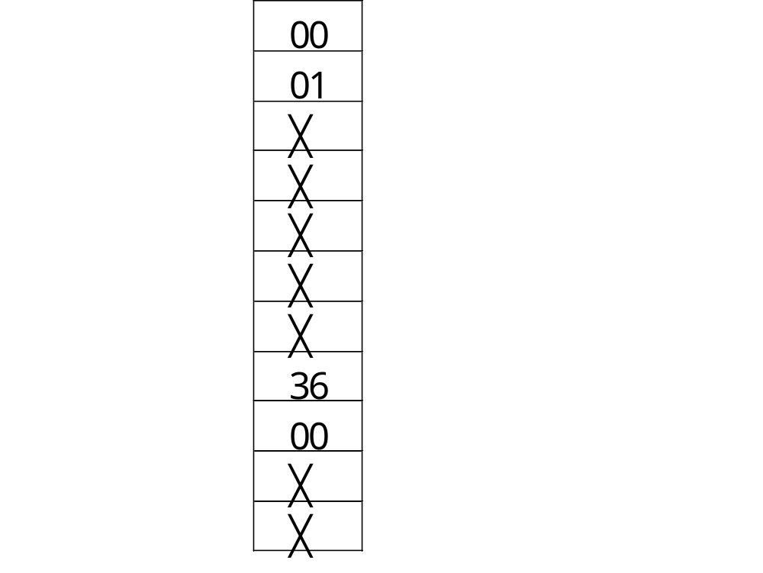
操作数 ? 用来保留存储空间,但不存入数据。
例3：ABC DB 0,1,?,?,?
LPI DW ?,54,?
汇编后如下图示：
ABC
0
1
?
?
?
LPI
?
54
?

Slide 21
操作数字段还可以用复制操作符DUP来缩写。
如前面ABC亦可写成:
ABC DB 0,1,3 DUP(?)
又如: DAO DB 2 DUP(0,1,2,?)
与 DAO DB 0,1,2,?,0,1,2,? 等价。
在伪指令的操作数中若使用$,则表示的是地址计数器的当前值。
BUFFER
03
00
04
00
8FH
00
0088H
例： BUFFER DW 3,4,$+3
设 BUFFER的偏移地址为0088H,则汇编后如图所示：
0089H
008AH
008BH
$+3 → 008C H + 3 = 008F H
008CH

Slide 22
二、表达式赋值语句
EQU、=、 PURGE
1. 赋值语句 EQU
格式为：符号名 EQU 表达式
或：符号名2 EQU 符号名
例： CONSTANT EQU 100
NEW_PORT EQU PORT_VAL+1
EQU伪指令在未解除前,不能重新定义。
2. 等号语句 = ：
与EQU类似,但允许重新定义
例： ┇
EMP=7 ；值为7
┇
EMP=EMP+1 ；值为8

Slide 23
3.解除伪指令PURGE
已用EQU定义的符号,可用PURGE解除,再重新定义。
例：PURGE NEW_PORT
NEW_PORT EQU POTR_VAL+8

Slide 24
三、 段定义语句
因8086/8088 CPU的存储器是分段的,这就需要有段定义语句。
与段有关的伪指令有：
SEGMENT、ENDS、ASSUME、ORG
段定义伪指令的格式如下：
段名 SEGMENT [定位类型] [组合类型][‘类别’] ┇
段名 ENDS
功能:用此伪指令可以把模块分为若干个逻辑段,每一对SEGMENT和ENDS可定义一个逻辑段。
这两个伪指令总是成对出现，二者前面的段名一致。二者之间的部分，对DS、ES、SS来说，一般是符号、变量定义等伪指令。对于CS则是指令及伪指令。

Slide 25
说明:
① SEGMENT与ENDS共同定义一个逻辑段。它们必须成对使用,每段应有一个段名,具有段基址和偏移量两个属性。
②
此外，还必须明确段和段寄存器的关系，这可由段分配语句ASSUME语句来实现。其格式为：
ASSUME CS:SEGNAME [,…]
功能: 向汇编程序指示当前各段所用的段寄存器
其中段寄存器名必须是CS、DS、ES或SS中的一个，而段名则是由SEGMENT及ENDS定义的段名。

Slide 26
需指出的一点,ASSUME伪指令只是告知汇编程序有关段寄存器与段的关系.并且给代码段寄存器CS赋值，其他几段并没有给段寄存器赋予实际的初值。所以，如果程序用到了DS、SS、ES，则需要程序员在代码段的开始时对DS、SS、ES赋值。如下语句：
MOV AX,DATA
MOV DS,AX
例：教材P139，例4-34

Slide 27
四、 过程定义语句
过程也称子程序。
过程定义伪指令的格式如下：
过程名 PROC 属性
┇ ；过程内容
RET [N]
过程名 ENDP
功能: 定义一个过程，主程序可以用CALL指令调用它。
过程调用的距离属性有NEAR、FAR。
若定义NEAR属性（默认），则允许过程在段内调用。
若定义FAR属性，则允许过程跨段调用。
例：教材P143 ~147，例4-38、39、41、42。

Slide 28
五、 程序开始和结束语句
NAME、ORG、END
1. NAME
格式： NAME 程序名
功能: 为源程序目标模块赋名。
位置：放在程序开始。
2. ORG
格式：ORG 表达式
功能: 为目标程序设置位置指针，指定下面语句的 起始偏移地址。
表达式：给定的偏移地址值，表达式的值(必须是正整数)即为段内的起始地址或偏移地址，从此地址起连续存放程序或数据。

Slide 29
五、 程序开始和结束语句
3. END
格式： END 标号名
功能: 标记汇编源程序结束。
位置：放在源程序的最后一行。
标号名：该程序第一条可执行语句的标号名。

Slide 30
4.4 常用DOS系统功能调用和BIOS
DOS系统调用
MS DOS使用中断号21H作为系统说明，为程序员提供了上百种系统服务功能。
对这些功能的调用步骤如下：
（1）由AH给出功能号；
（2）根据相应功能的要求，设置入口参数。入口参数是子程序运行所需要的数据，DOS系统功能调用的入口参数通常是放在指定的内部寄存器器中，少数功能调用也可以没有入口参数；
（3）执行中断指令INT 21H；
（4）分析和使用出口参数。
Notes:
每个功能对应一个中断服务程序，由此子程序根据功能号和入口参数（相当于函数所需参数）完成功能，并给出出口参数（相当于函数返回值）
调用中断相当于调用某个中断服务程序

Slide 31
4.4 常用DOS系统功能调用和BIOS
例：字符与字符串的输入/输出的调用方法
（1）键盘读入一个字符并回显
功能号：01H。
入口参数：无。
出口参数：AL=输入字符的ASCII码。
功能：等待从键盘读入一个字符，将其ASCII码送入AL，同时将字符显示在屏幕上。
调用方法： MOV AH，1
INT 21H
说明：输入一个字符后，不需要回车。若只输入回车，则AL=0DH。

Slide 32
4.4 常用DOS系统功能调用和BIOS
（2）显示一个字符
功能号：02H。
入口参数：DL=要显示字符的ASCII码。
出口参数：无。
功能：在当前光标位置显示DL中的字符，光标右移。
调用方法示例：
MOV DL，‘A’ ；显示字符’A’
MOV AH，2
INT 21H

Slide 33
4.4 常用DOS系统功能调用和BIOS
（3）显示一个字符串
功能号：09H。
入口参数：DS:DX=欲显示字符串在内存的首地址,且字符串必须以‘$’(24H) 作为结束符。
出口参数：无。
功能：在当前光标位置，显示由DS：DX所指的、以‘$’结尾的字符串，且光标右移。其中，‘$’不算在显示的字符串之内。

Slide 34
4.4 常用DOS系统功能调用和BIOS
（4）从键盘读入一个字符串
功能号：0AH。
入口参数：DS：DX=输入缓冲区首地址。
出口参数：无。
功能：从键盘读入一个字符串，存放到DS：DX所指的 缓冲区。

Slide 35
4.4 常用DOS系统功能调用和BIOS
（5）异步通讯
功能号：03H、04H。
入口参数：03H无；04H为输出的8位数据在DL中。
出口参数： 03H为输入的8位数据在AL中；04H无。
功能：
03H:从标准异步通讯端口输入一个字符，并将该字符放入AL寄存器。
04H: 将DL寄存器中的一个字符输出到标准异步通讯端口。
例：
输入
MOV AH,3
INT 21H
输出
MOV DL,’A’
MOV AH,4
INT 21H

Slide 36
4.4 常用DOS系统功能调用和BIOS
BIOS中断调用
BIOS提供了访问主要I/O设备的服务程序。
1. INT 16H：键盘输入
①功能号AH=0：从键盘读一键。
出口参数：AL=ASCII码，AH=扫描码。
功能：从键盘读入一个键后返回，按键不显示在屏幕上。对于无相应ASCII码的键，如功能键等，AL返回0。扫描码是表示按键所在位置的代码。
②AH=1：判断是否有键可读。
出口参数：若ZF=0，则有键可读，AL=ASCII码，AH=扫描码；否则，无键可读。
③AH=2：返回特殊功能键的当前状态。
出口参数：AL=特殊功能键的状态。

Slide 37
4.4 常用DOS系统功能调用和BIOS
2. INT 10H：显示器输出 (P136、137)
INT 10H包含了与显示器有关的功能，可用来设置显示方式，设置光标大小和位置，显示字符等。(功能号放在寄存器AH中，共16个功能号)
例：
①AH=0AH：显示字符
入口参数：AL=欲显示字符的ASCII码。
②AH=0EH：显示字符
入口参数：AL=欲显示字符的ASCII码。
功能：类似于0AH功能，但显示字符后，光标随之移动，并可解释回车，换行和退格等控制符。

Slide 38
4.4 常用DOS系统功能调用和BIOS
5. INT 14H: 串行通讯功能调用(P169)
功能：调用了驻留在ROM中的串行通讯程序。
功能号放在寄存器AH中，共4个功能号，见P169表4-16)
例1：
AH=0：初始化串行通讯接口
入口参数：AL = 初始化参数（ P166图4-12）。
DX = 通讯口号(0=COM1; 1=COM2)
出口参数：AH = 通讯口状态。
AL = 调制解调器状态。
P169 例4-63

Slide 39
例 ：读键盘输入，显示其中的ASCII字符，
按回车键退出，源程序如下。
CSEG SEGMENT
ASSUME CS：CSEG
START：
READNEXT： MOV AH，0 ；读一键
INT 16H
CMP AL，0DH
JZ EXIT
MOV AH，0EH ;如非回车键，显示
INT 10H
JMP READNEXT
EXIT： MOV AH，4CH
INT 21H
CSEG ENDS
END START

Slide 40
汇编语言源程序结构
1．源程序结构
源程序通常由一个或几个程序模块组成,每个模块包括数据段、堆栈段和若干代码段。代码段可有若干个过程,

Slide 41
1．源程序结构
NAME MAIN_PROGMODULE
数据段名 SEGMENT
变量定义
数据空间预置
数据段名 ENDS
堆栈段名 SEGMENT ；STACK定义堆栈段
堆栈段空间预置
堆栈段名 ENDS
代码段名 SEGMENT
ASSUME 段寄存器地址说明
START: 段地址装填
主程序体

Slide 42
1．源程序结构
过程名1 PROC 类型说明
过程体1
过程名1 ENDP
过程名2 PROC 类型说明
过程体2
过程名2 ENDP
…
过程名N PROC 类型说明
过程体N
过程名N ENDP
代码段名 ENDS
END START

Slide 43
1．源程序结构
对于以上汇编语言源程序的结构中的具体内容,前面已经作过介绍,这里应指出的是：任何一个汇编语言源程序至少应该含有一个代码段,必须用END伪指令告诉汇编程序,汇编到此结束。
堆栈段和数据段视需要而定。如果使用堆栈操作,用户最好自己设置堆栈,若不设置用户专用堆栈空间,将自动使用系统的堆栈空间。
当有变量定义或预置数据空间时,应在数据段/附加段中进行定义。

Slide 44
1．源程序结构
例：
DATA SEGMENT
A DW 2357
B DW 7684
C DB 0A5H
D DB 34H
E DW ?
G DW ?
DATA ENDS
CODE SEGMENT
ASSUME CS:CODE,DS:DATA
START: MOV AX,DATA
MOV DS,AX
MOV AX,A ; 3257→AX
ADD AX,B ;A+B
MOV E,AX ;

Slide 45
1．源程序结构
例：
MOV AL,C
ADD AL,D
MOV BYTE PTR G ,AL
MOV AH,4CH ;返回操作系统
INT 21H
CODE ENDS
END START
以上程序的功能是将存储字变量A和B相加,结果送至存储器字变量E中；将存储器字节变量C和D相加,结果送字节变量G中。

Slide 46
1．源程序结构
例2：
NAME SIMPLE_EXAMPLE
DATA SEGMENT
STR1 DB 'This is My First Program $'
DATA ENDS
CODE SEGMENT
ASSUME CS∶CODE, DS: DATA
START： MOV AX，DATA
MOV DS，AX
MOV DX，STR1
MOV AH，09H
INT 21H ；DOS功能调用
MOV AH，4CH
INT 21H
FIRST_CODE ENDS
END START
屏幕上显示一行字符

Slide 47
2．对汇编源程序中的几个问题的说明
1） 程序的分段定义及段寄存器的装填
整个程序是由若干个逻辑段组成的,至少应有一个代码段被定义。段定义的伪指令为SEGMENT和ENDS。
ASSUME 伪指令指出各逻辑段所应该装填的地址,但并没有将段基址装入相应的段寄存器中。ASSUME指出了各段寄存器与当前被使用的逻辑段的对应关系。
CS是系统在加载程序后由系统自动装填的，即由操作系统的任务(进程)管理程序自动完成装填的。CS装填不需要用户管理。

Slide 48
2．几个问题的说明
1） 程序的分段定义及段寄存器的装填
堆栈段SS也可以不用用户装填,可由系统自动装填,此时必须在定义堆栈段伪指令中,把参数写全。其形式如下:
STACK SEGMENT PARA STACK ‘STACK’
当程序装入内存时,系统会自动地把堆栈段地址和栈指针置入SS和SP中, 但如果没有给出必要的参数,则还应由用户装填SS和SP寄存器值。
DS、ES、SS的装填可以使用实例中的两条指令:
MOV AX，DATA
MOV DS，AX

Slide 49
2．几个问题的说明
2） MS-DOS环境下正确返回DOS的问题
汇编语言程序可以在DOS环境下直接运行,例如经过汇编后生成带后缀 .COM或 .EXE 可执行文件的形式, 也可以由 .EXE文件再转换成 .BIN二进制文件的形式被其它高级语言调用。但汇编语言通常都以 .EXE文件进行调试, 所以,应解决程序执行后正常返回 DOS 系统的问题, 否则往往以死机结束。
通常，可以用以下三个方法之一返回DOS :
(1) 用功能调用4CH
一般在主程序的代码段结束前插入下面两条指令:
MOV AH, 4CH
INT 21H

Slide 50
2．几个问题的说明
2） MS-DOS环境下正确返回DOS的问题
执行以上两条指令后,将由系统结束程序并返回到DOS状态下,给出DOS提示符,等待新的命令键入。这是最常用的一种返回DOS的方法。
(2)用中断INT 20H
系统把中断号20H作为结束任务返回DOS的服务功能使用。故在用户程序结束时,可插入一条
INT 20H指令。
(3)在装填DS之前用下面三个语句：
PUSH DS
MOV AX,0
PUSH AX

Slide 51
4.5 程序设计方法和上机调试
一、 汇编语言应用程序的开发过程
开发8086/8088汇编语言源程序的过程如下:
① 用文本编辑程序建立和修改源程序。( PWB、EDLINT、WS、EDIT )
② 调用宏汇编程序(MASM)对源程序进行汇编。
③ 利用连接程序(LINK)把汇编后生成的目标文件连接装配成为可执行的文件。
④ 利用调试程序(DEBUG)对可执行文件进行调试(扩展名为.EXE或.COM的可执行文件)。
⑤ 在DOS下运行可执行的文件

Slide 52
一、 汇编语言应用程序的开发过程
1、 源文件的建立和汇编
1） 用EDLIN.COM程序建立、编辑源程序文件
例：设计一个名为OUTCHAR.ASM的源程序。
假定：符号<CR>表示键入回车符，DOS操作系统，当前磁盘是D盘，设计的程序保存在D磁盘上的MASM子目录中。
D:\MASM>EDIT [D:]OUTCHAR.ASM<CR>
OUTPUT CHARACTER 0-9<CR>
STACK SEGMENT PARA STACK′STACK′ <CR>
 ……

Slide 53
汇编语言应用程序
的开发过程
1、 源文件的建立和汇编
END START <CR>
<Alt>+<F>
X
D:\MASM>
通过以上操作, 建立了一个名为OUTCHAR.ASM的汇编语言源程序。

Slide 54
汇编语言应用程序
的开发过程
1、 源文件的建立和汇编
在DOS下, 可以用TYPE D:\OUTCHAR.ASM命令, 将D盘上存放的该文件的内容送至屏幕显示出来。 若发现有错误, 可继续调用程序对该文件进行修改, 直至没有错误为止。

Slide 55
汇编语言应用程序
的开发过程
1、 源文件的建立和汇编
2） 调用宏汇编程序MASM对源程序进行汇编
D:\MASM> MASM D:\OUTCHAR<CR>
Microsoft(R)Macro Assembler Version 5.00
Copyright(C)Microsoft Crop 1981-1985, 1987, All rights reserved.
Source filename［.ASM]: outchar
Object filename［outchar.OBJ]: (如不修改则 <CR>)
Source lisling ［NUL.LST］:[D:outchar]<CR>
Cross reference ［NUL.CRF］: [D:outchar]<CR>
0 Warning Errors
0 Severe Errors

Slide 56
1、 源文件的建立和汇编
2） 调用宏汇编程序MASM对源程序进行汇编
其中Object filename为目标文件名, 可以采用方括号内的文件名, 也可以重新输入一个文件名。
Source listing要求输入源列表文件名, 当不要求产生.LST文件时, 可用回车回答, 也可输入一个列表文件名。
Cross-Reference要求输入索引文件名。 回答方法类似于源列表文件名情况。但.CRF文件不是文本文件, 不能用TYPE命令列出。

Slide 57
汇编语言应用程序
的开发过程
2、 链接
利用LINK程序将.OBJ文件连接成可执行的文件(.EXE)
D:\ MASM>LINK [C:][OUTCHAR ] <CR>
Microsoft (R) Overlay Linker Version 3.60
Copyright (C) Microsoft Corp 1983-1987, All rights reserved
Object Modules[.OBJ]:
Run File［outchar.EXE］:[D:OUTCHAR]<CR>
List File［NUL.MAP］:[D:]OUTCHAR<CR>
Libraries［.LIB］:<CR>
[Warning:No Stack Segment]
[There Was 1 Error Detected]

Slide 58
汇编语言应用程序
的开发过程
3、 调试
利用DEBUG程序调试OUTCHAR程序
一般情况下, 经过一次汇编就能顺利通过的应用程序往往是较少的。 对一个大的程序, 往往被划分为若干个模块, 并对它们分别进行编写、 汇编和连接, 然后利用DEBUG程序分别对各个模块进行调试。 调试成功后, 再进行最后的连接、 调试, 直至程序能正常运行为止。
因此, 利用DEBUG程序对汇编连接后的程序进行调试是重要的手段之一。

